Slide 1
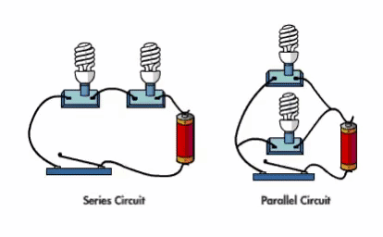
স্বাগত
ড. মোহাম্মদ নুরুল হক
সিনিয়র প্রভাষক
পদার্থবিদ্যা বিভাগ
ক্যামব্রিয়ান স্কুল অ্যান্ড কলেজ
উচ্চ মাধ্যমিক পদার্থবিজ্ঞান
অধ্যায়: ৩
পাঠ: চল তড়িৎ
পাঠ্যাংশ: বর্তনী

Slide 2
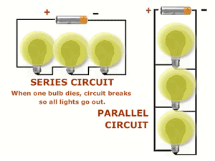
নিচের চিত্রটি লক্ষ্য করি

Slide 3
আমাদের আজকের পাঠ
শ্রেণী বর্তনী

Slide 4
এই পাঠ শেষে শিক্ষার্থীরা…
বর্তনী কি তা ব্যাখ্যা করতে পারবে।
শ্রেণী বর্তনীর ব্যাখ্যা করতে পারবে।

Slide 5
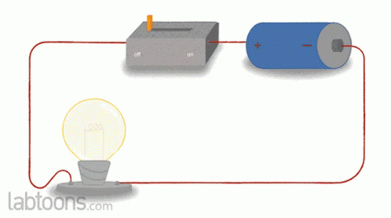
নিচের ছবিটি লক্ষ্য করি
বর্তনী হল একটি বন্ধ লুপ যা ইলেকট্রন ভ্রমণ করতে পারে। বিদ্যুতের উৎস যেমন একটি ব্যাটারি সার্কিটে বৈদ্যুতিক শক্তি সরবরাহ করে। বর্তনী সম্পূর্ণ না হওয়া পর্যন্ত, অর্থাৎ বৈদ্যুতিক উৎসে একটি পূর্ণ বৃত্ত তৈরি করা পর্যন্ত, কোন ইলেকট্রন নড়বে না।

Slide 6
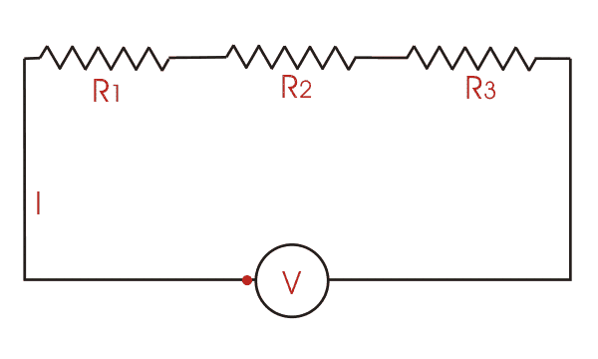
শ্রেণি বর্তনী
$$R_{s}=R_{1}+R_{2}+R_{3}$$

Slide 7
শ্রেণি বর্তনী
বর্তনীর সর্বত্র প্রবাহিত বিদ্যুৎ প্রবাহের মান সমান, বিভব পার্থক্যের মান ভিন্ন ভিন্ন হয়।
E=তড়িৎ চালক শক্তি
R= বহিঃস্থ রোধ
r= অভ্যন্তরীণ রোধ
I= তড়িৎ প্রবাহ
I$=\frac{E}{R+r}$
I$=\frac{V}{R}$
V= বিভব পার্থক্য

Slide 8
মৌখিক মূল্যায়ন
বর্তনী কাকে বলে?
শ্রেণি বর্তনী কাকে বলে?
শ্রেণি বর্তনী তে কোনটি পরিমাণ ধ্রুব থাকে?

Slide 9
পরিকল্পিত কাজ
10Ω
5Ω
10Ω
প্রতিটি রোধের ক্ষেত্রে বিভব পার্থক্যের মান
নির্ণয় কর।
50V

Slide 10
একক কাজ
3Ω, 6Ω, এবং 9Ω মানের রোধ সমূহকে শ্রেনি সন্নিবেশে যুক্ত কর এবং বর্তনী অঙ্কন করে এর তুল্য রোধের মান নির্ণয় কর।

Slide 11
বাড়ির কাজ
3Ω, 6Ω, এবং 9Ω এর ক্ষেত্রে দেখাও যে শ্রেণি সন্নিবেশে তূল্য
রোধের মান আলাদা আলাদা প্রত্যেকটি রোধের মানের
চেয়ে বড়।

Slide 12
ধন্যবাদ

